Slide 1
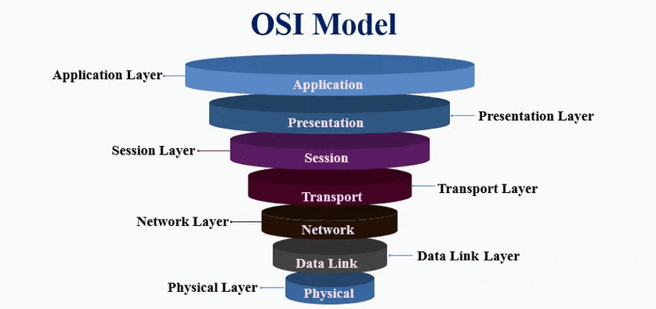
Сетевая модель OSI для DevOps
IPv4:
11001001.11001001.11001001.11001001
192.168.1.1:8080-nginx
192.168.1.1:22-sshd
10.2.2.4
0-255.0-255.0-255.0-255
IPv6:
1050:0:0:0:5:600:300c:326b

Slide 2
Зачем DevOps инженеру знать сети
Kubernetes, CI/CD, мониторинг, деплой используют сеть
Понимание OSI помогает диагностировать проблемы
Умение определять, на каком уровне возникла ошибка

Slide 3
Что такое сеть — ключевые понятия
LAN, WAN, интернет: - LAN (Local Area Network) — локальная сеть в пределах офиса, дата-центра, дома.Пример: сеть между серверами Kubernetes в одном ЦОДе.
- WAN (Wide Area Network) — объединяет несколько LAN на больших расстояниях.Пример: сеть между офисами компании в разных странах.
Интернет — глобальная сеть, которая соединяет все устройства через общие протоколы (TCP/IP).
Бит | минимальная единица информации (0 или 1) | скорость сети: 100 Мбит/с
Кадр (Frame) | блок данных на канальном уровне (ур. 2 OSI) с MAC-адресами | Ethernet-кадр
Пакет (Packet) | блок данных на сетевом уровне (ур. 3 OSI) с IP-адресами | IP-пакет
Порт | номер сервиса на устройстве | 22 — SSH, 80 — HTTP
IP-адрес | логический адрес устройства (ур. 3 OSI) | 192.168.1.10
MAC-адрес | уникальный физический адрес сетевой карты (ур. 2 OSI) | 00:1A:2B:3C:4D:5E

Slide 4
Модель OSI — 7 уровней
Уровень | Что делает | Аналогия
7 — Прикладной | Программа формирует данные | Ты написал письмо
6 — Представления | Форматирует и шифрует | Перевёл текст на понятный язык, зашифровал
5 — Сеансовый | Открывает и управляет сеансом | Договорился, кто и когда получит
4 — Транспортный | Разделяет и гарантирует доставку | Разрезал письмо на страницы, пронумеровал
3 — Сетевой | Определяет маршрут | Выбрал, через какие города отправить
2 — Канальный | Добавляет адреса устройств | Написал адрес получателя и свой
1 — Физический | Передаёт сигналы | Положил письмо в сумку почтальону

Slide 5
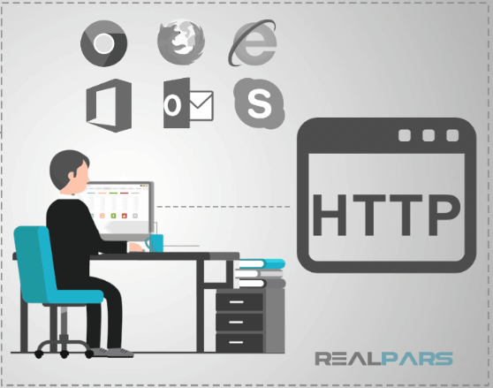
7. Прикладной (Application)
Задачи: Взаимодействие с приложениями
Примеры: HTTP, HTTPS, DNS, SMTP
Пример DevOps-задачи:
CI/CD пайплайн тянет код по HTTPS из GitHub.
Проблема с DNS → команда git clone не работает.

Slide 6
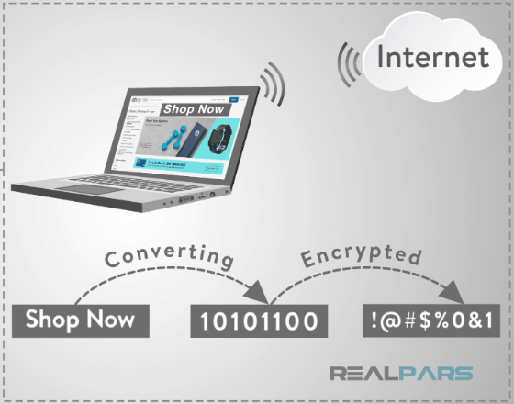
6. Представления (Presentation)
Задачи: Форматирование, шифрование
Примеры: SSL/TLS, JPEG, JSON
Пример DevOps-задачи:
HTTPS-сертификат просрочен → деплой через Helm Chart не проходит.

Slide 7
5. Сеансовый (Session)
Задачи: Управление сессиями
Примеры: RPC, NetBIOS
Пример DevOps-задачи:
Потеря VPN-сессии → Ansible-плейбук рвётся на середине.

Slide 8
4. Транспортный (Transport)
Задачи: Доставка данных, сегментация
Примеры: TCP, UDP
Пример DevOps-задачи:
TCP 443 заблокирован → не скачивается образ из Docker Hub.
TCP – целостность данных
UDP - скорость

Slide 9
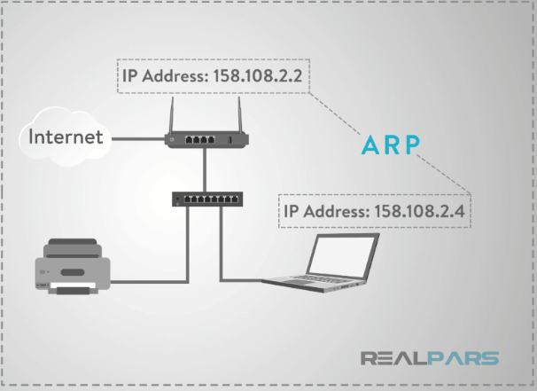
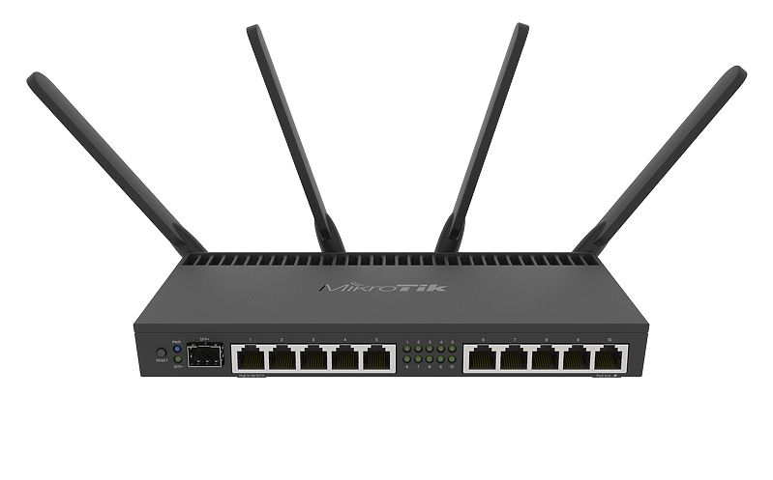
3. Сетевой (Network)
Задачи: Маршрутизация, IP-адресация
Примеры: IP, ICMP, OSPF
Пример DevOps-задачи:
Kubernetes pod не видит внешний сервис из-за неправильного маршрута.

Slide 10
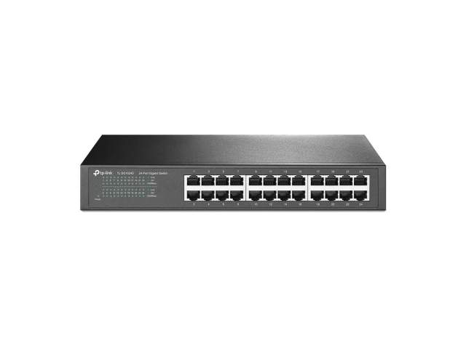
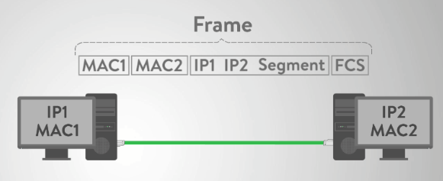
2. Канальный (Data Link)
Задачи: MAC-адресация, кадры
Примеры: Ethernet, ARP, PPP
Пример DevOps-задачи:
Ошибки в VLAN → сервер не видит остальные узлы кластера.

Slide 11
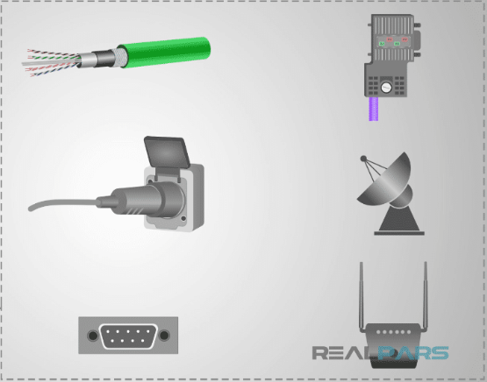
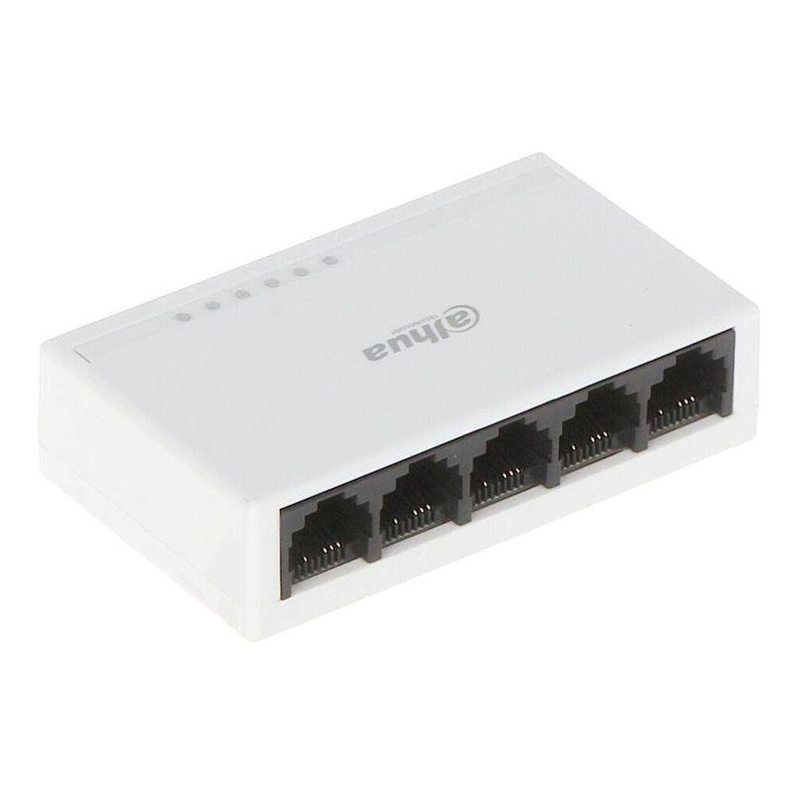
1. Физический (Physical)
Задачи: Передача битов по среде
Примеры: Кабели, оптика, Wi-Fi
Пример DevOps-задачи:
Сервер недоступен → оказалось, что SFP-модуль перегорел.

Slide 12
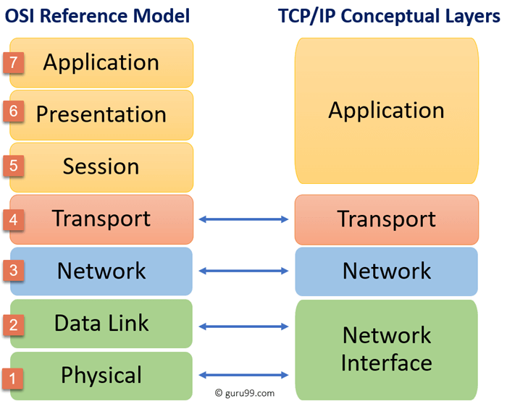
OSI vs TCP/IP
TCP/IP — практическая 4-уровневая модель
Прикладной, Транспортный, Интернет, Канальный/Физический
Соответствие OSI и TCP/IP

Slide 13
Практика — команды в Linux по уровням
ping — ICMP, сетевой уровень
traceroute — путь пакетов
nc — проверка TCP соединений
dig, nslookup — DNS-запросы
tcpdump — перехват пакетов
ip link show — MAC-адреса

Slide 14
Домашнее задание
Теория: таблица уровней OSI с примерами
Практика: ping, traceroute, nc, dig, tcpdump

Slide 15
Вопросы для самопроверки
На каком уровне работают TCP и UDP?
Где в OSI находится HTTPS?
Чем отличается IP-адрес от MAC-адреса?

